Slide 1
মুজিব ১০০ বর্ষ এর শুভেচ্ছা

Slide 2
পরিচিতি
শিক্ষক পরিচিতি
মোঃ আতাউর রহমান
কম্পিউটার শিক্ষক
লালমনিরহাট নেছারিয়া কামিল মাদ্রাসা।
আই ডি # ২৯
s01717016443@gmail.com
পাঠ পরিচিতি
৬ষ্ঠ শ্রেণি
আই সি টি, ৫ অধ্যায়
সময় : 40 মিনিট
তারিখ : 11.03.2020

Slide 3
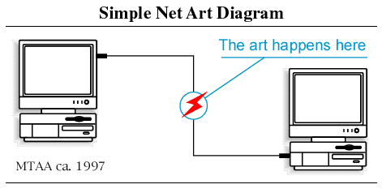
এখন আমরা কিছু ছবি দেখব

Slide 4
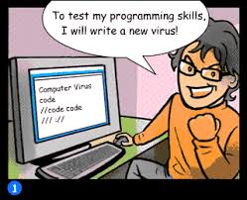
ইন্টারনেট ব্যবহার সর্বক্ষেত্রে

Slide 6
শিখন ফল
ইন্টারনেট কী বলতে পারবে।
নেটওয়ার্ক প্রকারভেদ ব্যাখ্যা করতে পারবে।

Slide 7
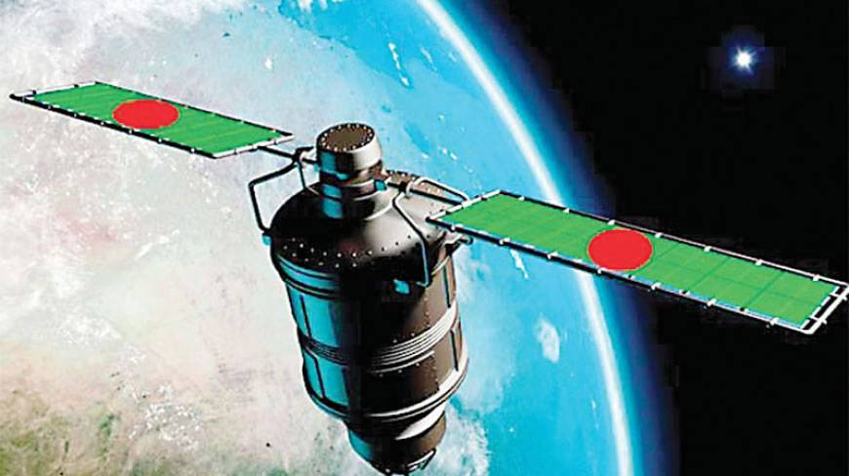

Slide 8
INTERCONNECT NETWORK শব্দ থেকে Internet
Interconnect এর Inter
Network এর Net
Internet

Slide 9
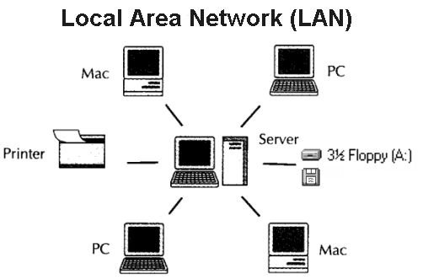

Slide 10
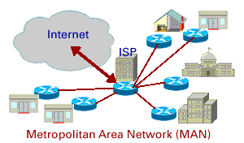

Slide 11
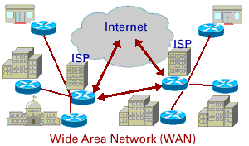

Slide 12
জোড়ায় কাজ
LAN, MAN WAN এর কাজ গুলো লিখ।

Slide 13
১। ইন্টারনেট বলতে কি বুঝ ?
২। Lan ও Man এর 1টি পার্থক্য বল।

Slide 14
Lan এর প্রয়োগ গুলো খাতায় লিখে আনবে।

Slide 15
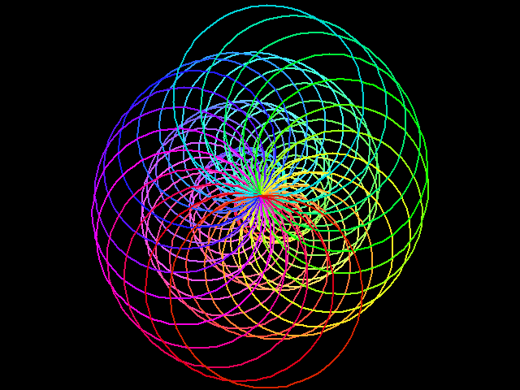
সবাইকে ধন্যবাদ

